Slide 1


Slide 2


Slide 3


Slide 4

Kể tên một cây hoặc con vật bạn thích.
Chúng có lợi ích gì đối với con người?
Video bài hát “Vườn cây của ba” nhạc và lời Phan Nhân.

Slide 5

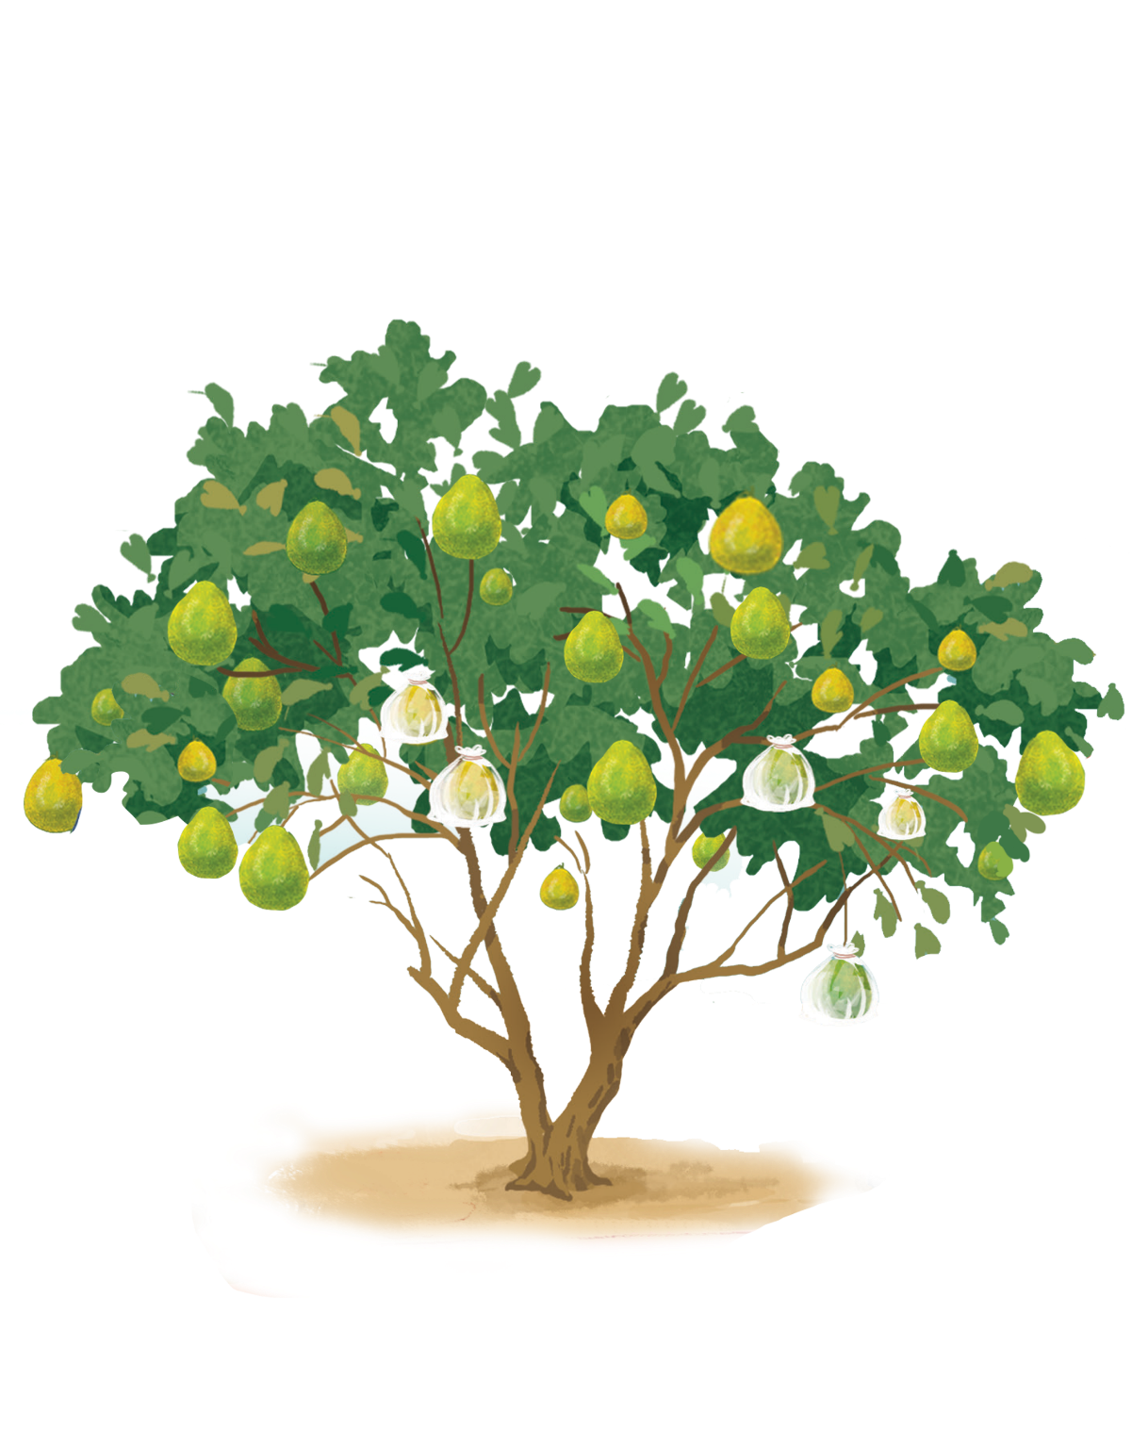
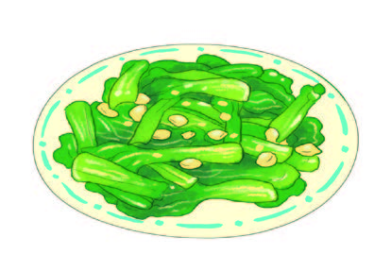
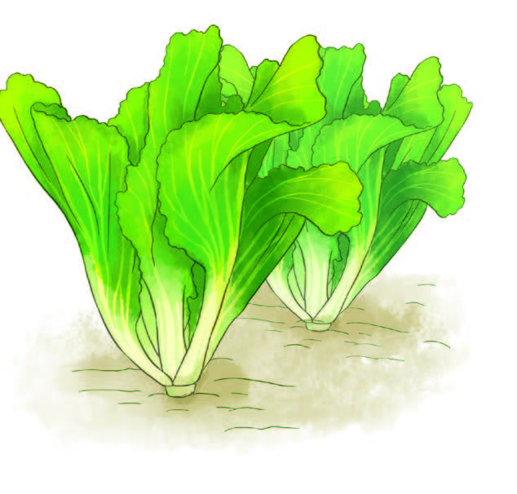
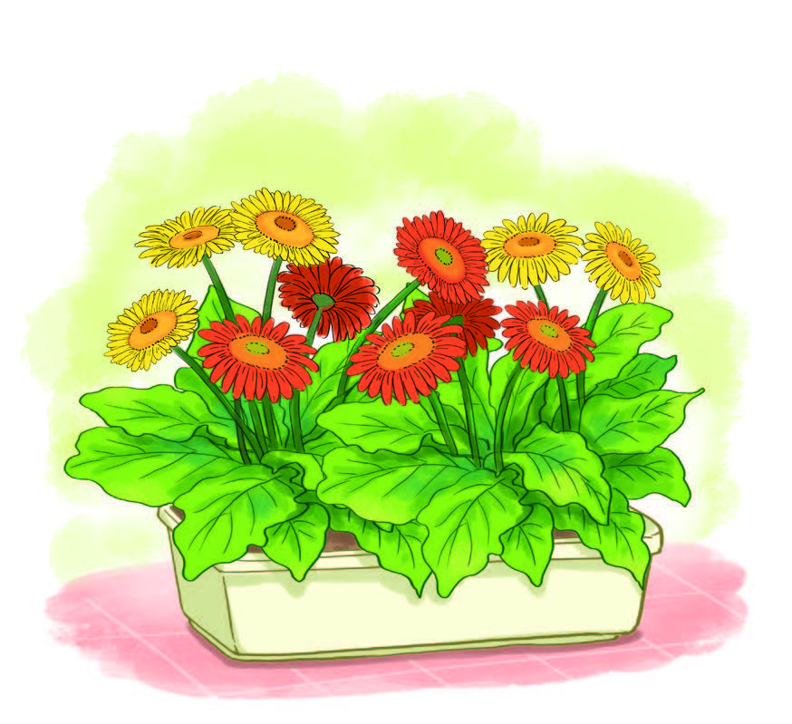
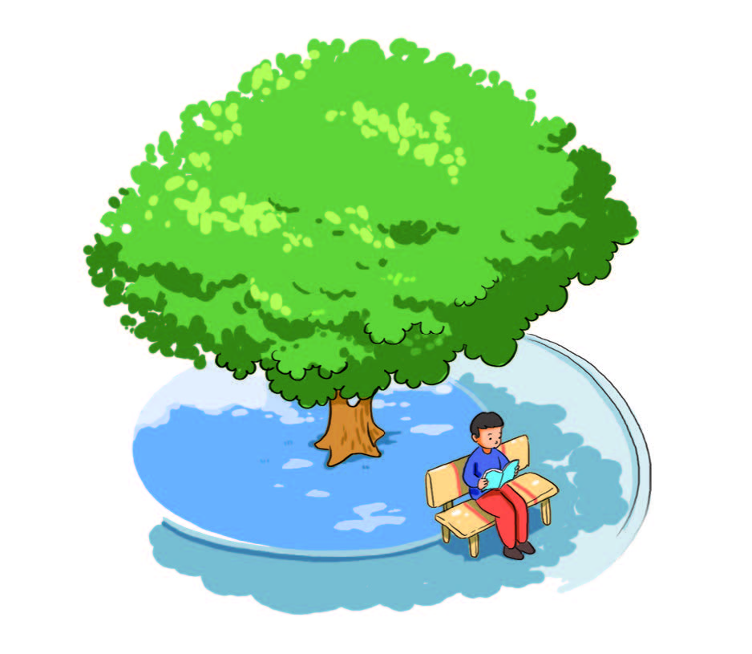
Nói về những ích lợi của cây đối với con người.
1
2
3
4

Slide 6
Nói về những ích lợi của cây đối với con người.
1

Slide 7
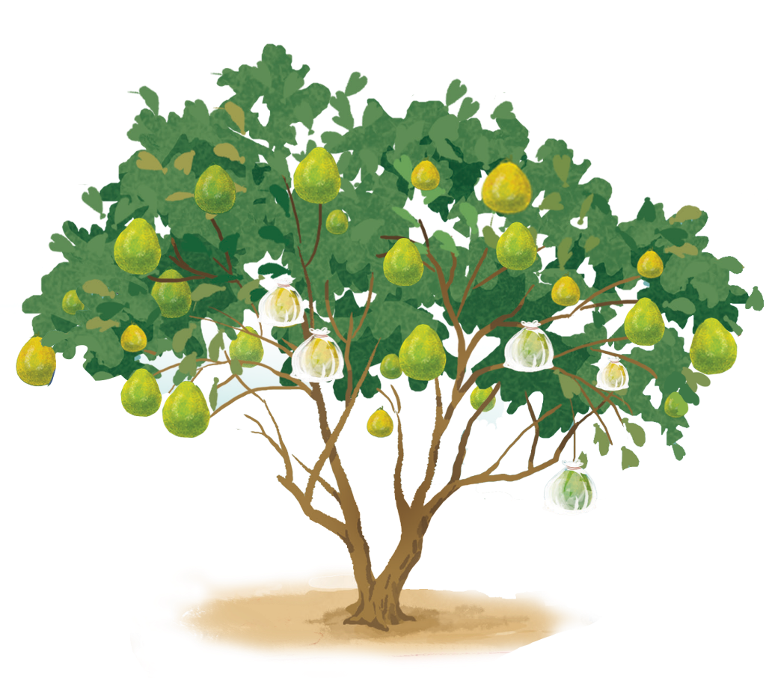
Nói về những ích lợi của cây đối với con người.
2

Slide 8
Nói về những ích lợi của cây đối với con người.
3

Slide 9
Nói về những ích lợi của cây đối với con người.
4

Slide 10

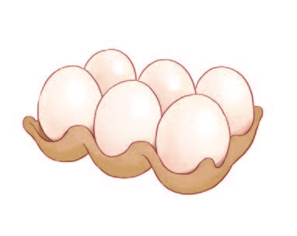
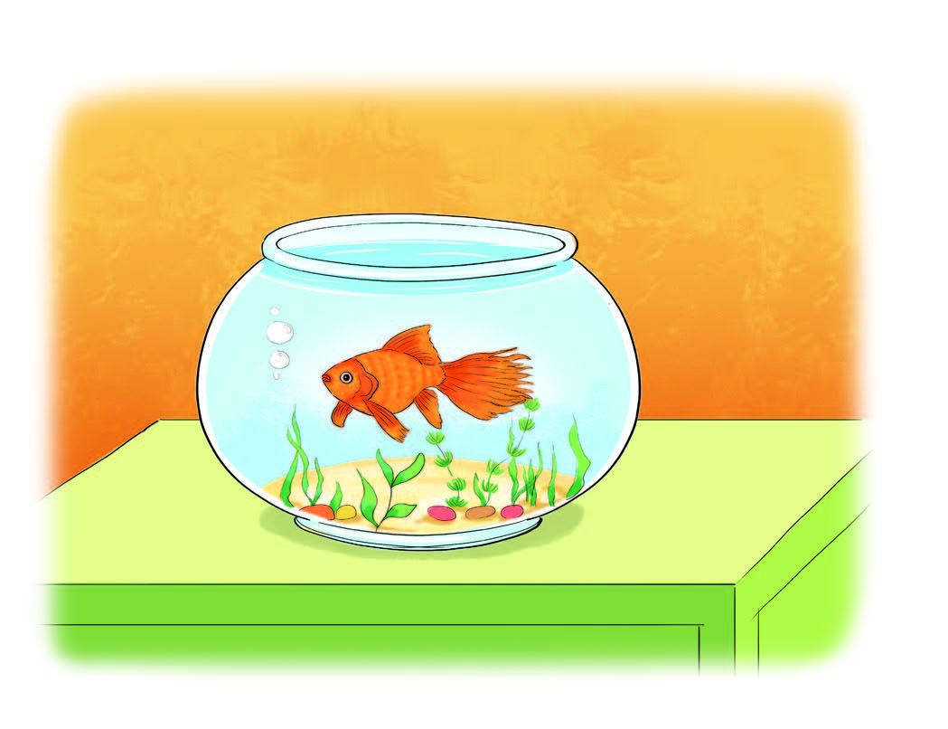
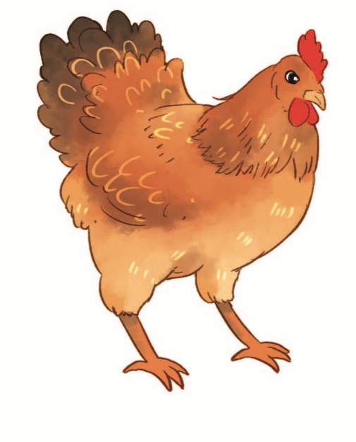
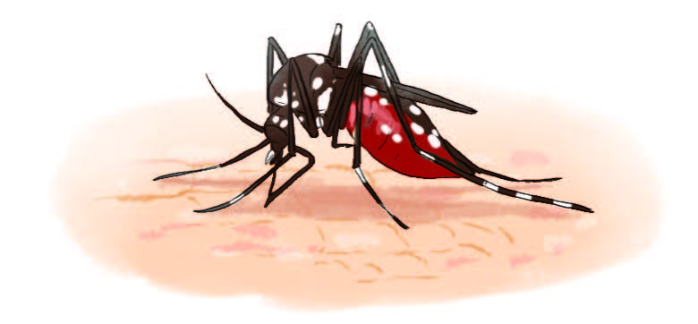
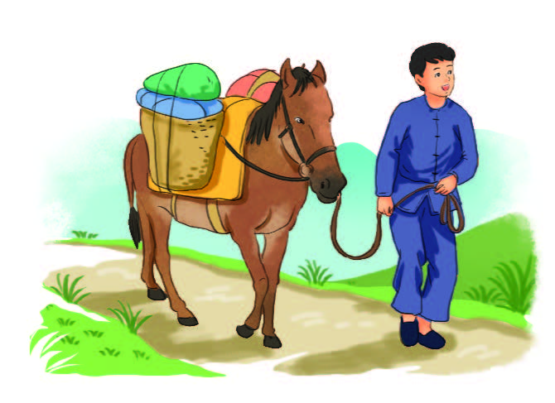
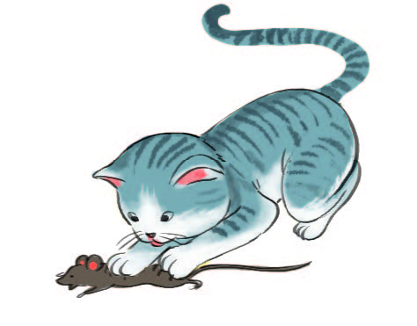
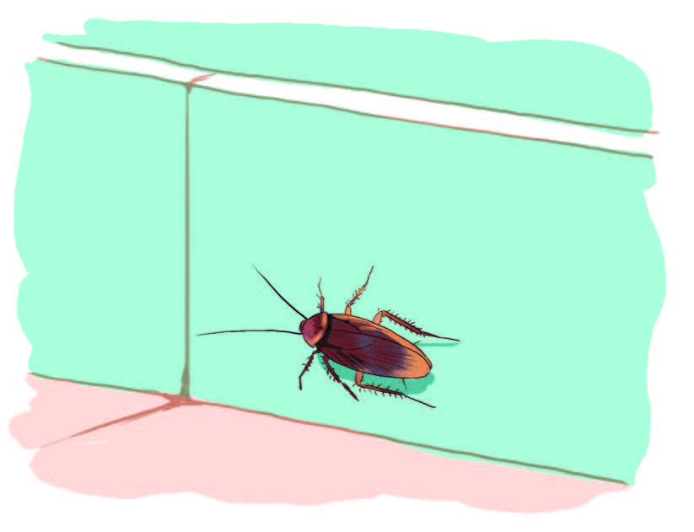
Con vật nào có ích, con vật nào gây hại đối với
con người?
5
6
7
8
9
10

Slide 11
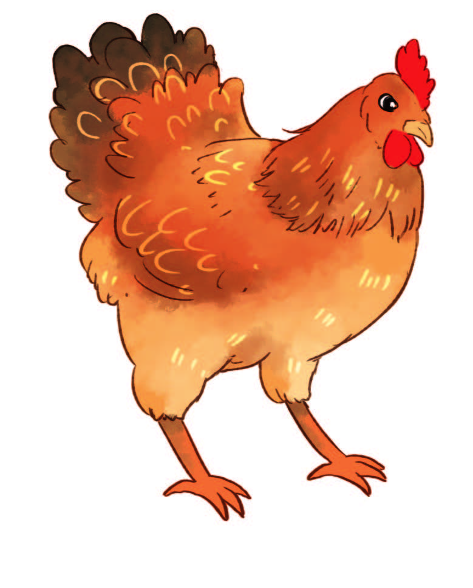
Con vật nào có ích, con vật nào gây hại đối với con người?
5

Slide 12
Con vật nào có ích, con vật nào gây hại đối với con người?
6

Slide 13
Con vật nào có ích, con vật nào gây hại đối với con người?
7

Slide 14
Con vật nào có ích, con vật nào gây hại đối với con người?
8

Slide 15
Con vật nào có ích, con vật nào gây hại đối với con người?
9

Slide 16
Con vật nào có ích, con vật nào gây hại đối với con người?
10

Slide 17

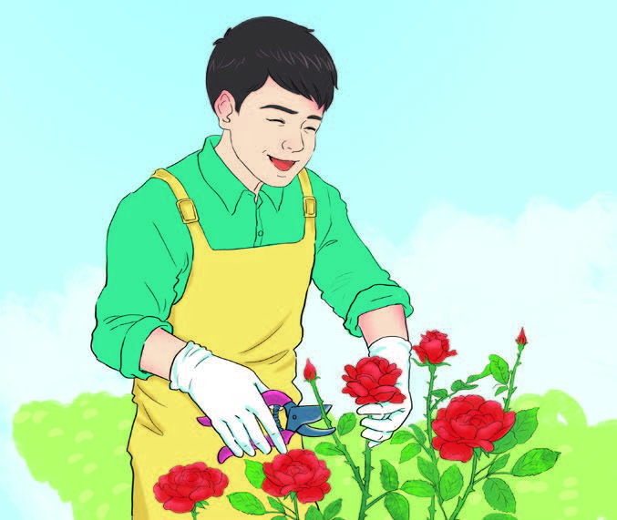
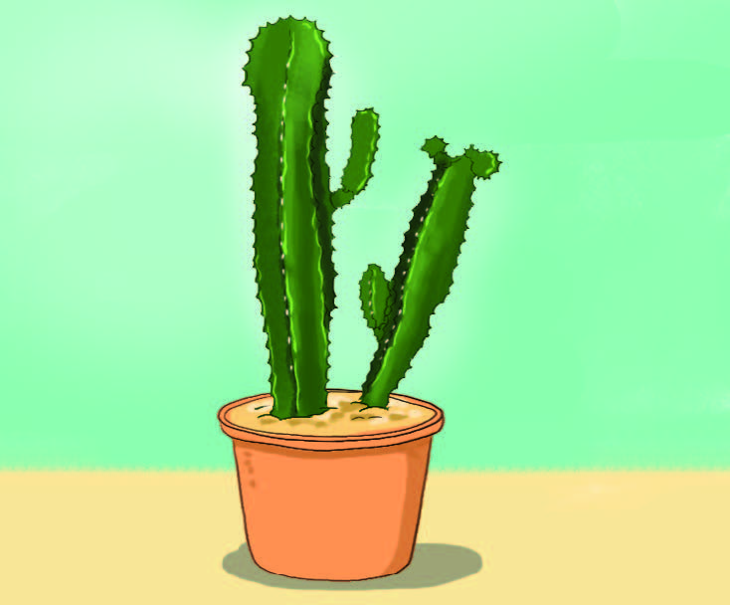
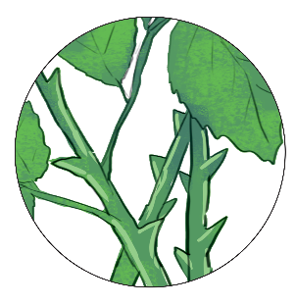
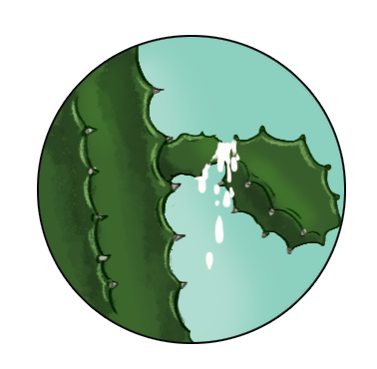
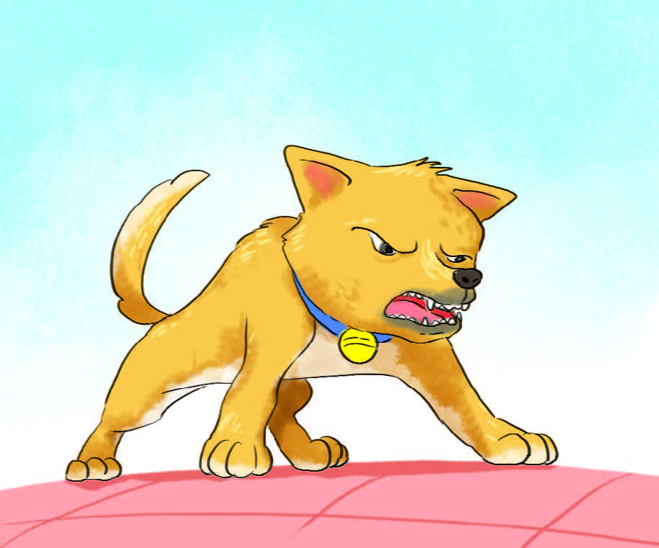
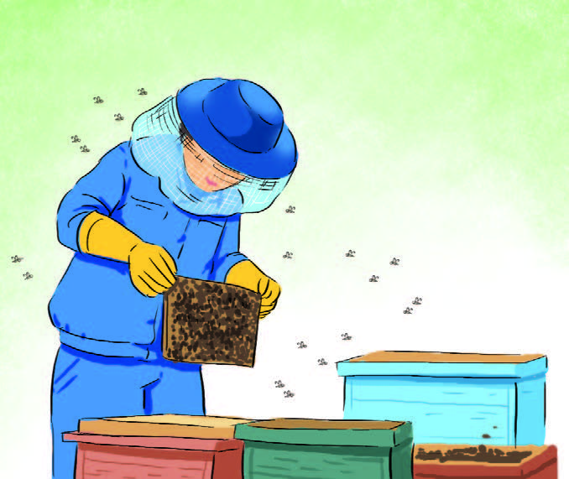
Quan sát và trả lời:
Cây và con vật có thể gây nguy hiểm như thế nào khi tiếp xúc với chúng?
11
12
13
14

Slide 18

Quan sát và trả lời:
Cây và con vật có thể gây nguy hiểm như thế nào khi tiếp xúc với chúng?
11

Slide 19
Quan sát và trả lời:
Cây và con vật có thể gây nguy hiểm như thế nào khi tiếp xúc với chúng?
12

Slide 20
Quan sát và trả lời:
Cây và con vật có thể gây nguy hiểm như thế nào khi tiếp xúc với chúng?
13

Slide 21
Quan sát và trả lời:
Cây và con vật có thể gây nguy hiểm như thế nào khi tiếp xúc với chúng?
14

Slide 22
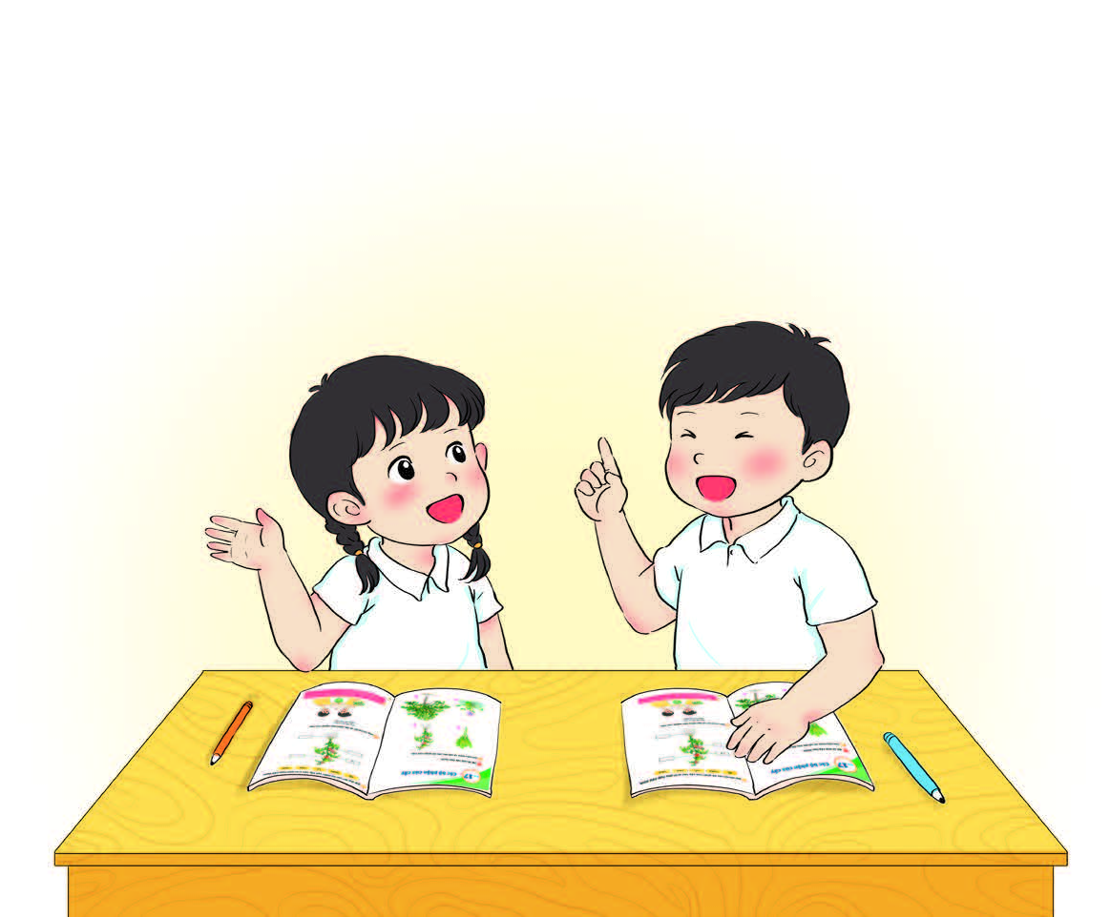
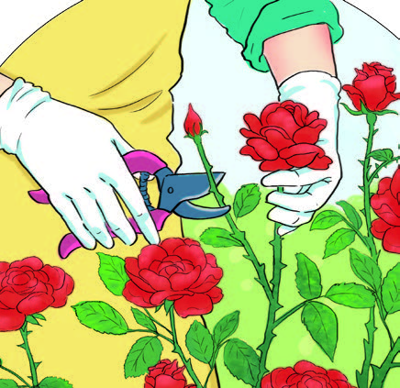
Quan sát và trả lời:
Cần làm gì để giữ an toàn khi tiếp xúc với cây và con vật?
Bạn cần làm gì khi
tiếp xúc với cây có gai?

Slide 23
Quan sát và trả lời:
Cần làm gì để giữ an toàn khi tiếp xúc với cây và con vật?
11
12
13
14

Slide 24
Cây được trồng để làm thức ăn, cho hoa,... và cho bóng mát. Một số con vật được nuôi để làm thức ăn, làm cảnh,... và làm bạn với con người. Một số cây, con vật có thể gây nguy hiểm khi tiếp xúc.

Slide 25
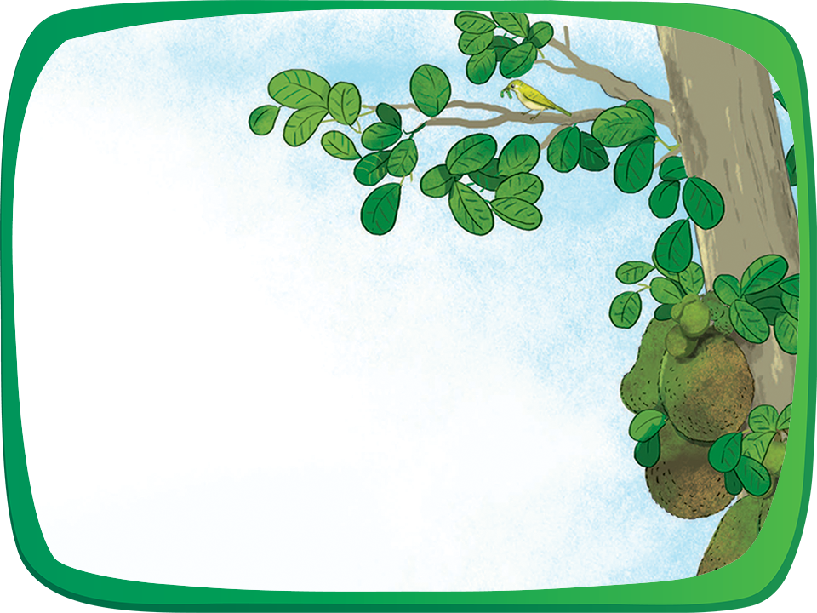

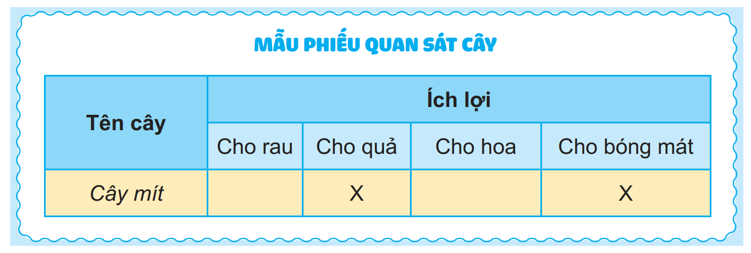
Quan sát cây, con vật xung quanh và hoàn thành
phiếu theo mẫu.

Slide 26
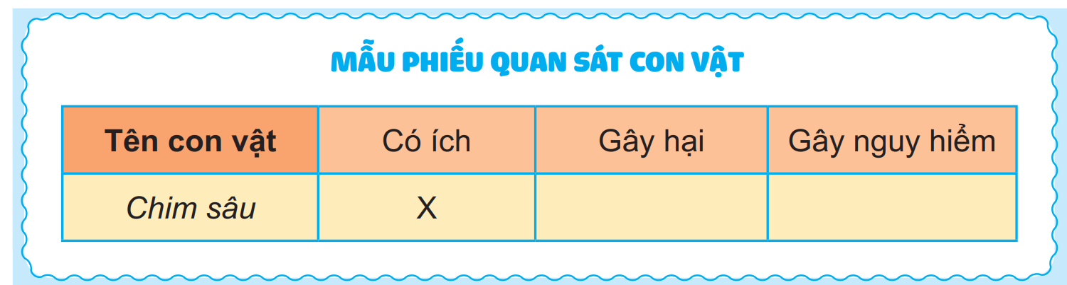
Quan sát cây, con vật xung quanh và hoàn thành phiếu theo mẫu.

Slide 27

Quan sát cây, con vật xung quanh và hoàn thành phiếu theo mẫu.
Bạn nhớ giữ an toàn cho bản thân khi quan sát cây và con vật nhé!

Slide 28

Notes:
CHÂN THÀNH CẢM ƠN!

